Slide 1



Zusammenarbeit Elternhaus und Schule
Innerhalb der Beruflichen Orientierung

Slide 2

Agenda
  01 Formale Vorgaben KAoA
  02 Relevanz für die Schüler:innen
  03 Sichtweise der Eltern
  04 Mögliche Ausgestaltung der Zusammenarbeit
  05 Welche Faktoren beeinflussen die
  Zusammenarbeit?
  06 Beispiele aus der Praxis

Slide 3

01 Formale Vorgaben KAoA

Slide 4
Formale Vorgaben
Vorgaben KAoA (SBO 2.5)
Schulische prozessorientierte Begleitung und Beratung:
Lehrkräfte & ggf. Schulsozialarbeit moderieren und begleiten den Prozess der Beruflichen Orientierung.
Sie beraten die Schüler:innen prozessbegleitend zur Beruflichen Orientierung (nicht zwangsläufig die StuBos)
Eltern frühzeitig & systematisch
über BO informieren
& beraten
Eltern werden für ihre unterstützende Rolle im Rahmen einer klischee-freien, kultursensiblen, inklusiven und stärkenorientierten Beruflichen Orientierung sensibilisiert sowie für eine aktive Mitarbeit während des Prozesses gewonnen
Schule tritt mit Eltern in einen Dialog über: Talente, Neigungen, Stärken der SuS (Eltern: Beteiligung als Expert:innen)
1x jährlich Infoveranstaltung
über geplante Schwerpunkte der BO
(mit Unterstützung rele-vanter Partner wie BA, Kammer etc.): z.B. Einführungsveranstaltung zu KAoA oder folgende Themen:
Ziele & Umsetzung der Standardelemente, inklusive Umgang mit dem Portfolio-instrument, Zusammenarbeit
mit der Berufsberatung und
anderen Partnern der BO
Rolle der Eltern und Möglichkeiten der aktiven Beteiligung
allgemeine Informationen
zu Bildungs- und Ausbildungswege
Informationen zu weiter-führenden regionalen Angeboten und Akteuren
am Ausbildungsmarkt
(vgl. KAoA-Handbuch: https://a.storyblok.com/f/91125/x/177809cbbf/handbuch-kaoa-final-2020.pdf)

Slide 5
02 Relevanz für die Schüler:innen

Slide 6
Relevanz für die Schüler:innen
Kennen ihre Kinder am längsten & besten
Können durch überwiegend räumliche Nähe zu ihren Kindern und Verantwortungs-
beziehungen wirksamer handeln
Wenn Übergang scheitert:
Eltern sind in der Regel Zufluchtsort und Ausfallbürge
Eltern als Berufstätige:
können Wissen und Erfahrungen beisteuern (auch Praktikums-plätze, Ausbildungs-verhältnisse)
Eltern für
Jugendliche wichtige
Informations-& Unterstützungsquelle und haben tendenziell Mitspracherecht
Warum sollten Eltern systematisch einbezogen werden?
(Thimm 2014)
Notes:
+ Einfluss der Eltern

Slide 7
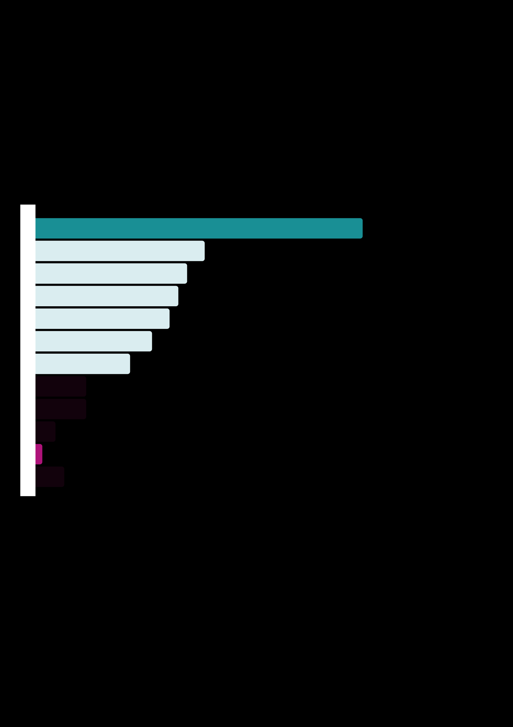
Relevanz für die Schüler:innen
Unterstützer:innen bei Ausbildungsplatzsuche
(junge Menschen auf Ausbildungsplatzsuche/ mit Ausbildungsplatz/ in Ausbildung; in %)
Ergebnisse Befragung Bertelsmann Stiftung (2024):
Unterstützung bei der Suche nach einem Ausbildungsplatz: 75% durch Eltern (geringe Unterschiede nach Schulbildung)
für Mehrheit der Schüler:innen
ist elterliche Zustimmung zu ihrer Berufswahl wichtig
Berufswahl fällt der Hälfte der Schüler:innen leicht, die von
den Eltern unterstützt werden
und entwickeln eher berufliche Vorstellungen
Total
n=775
75
39
35
33
31
27
22
12
12
5
2
7
niedrig
n=189
72
40
56
50
35
29
26
18
13
11
3
4
Schulbildung
mittel
n=375
77
36
31
33
28
24
22
11
10
5
1
7
hoch
n=212
75
43
23
19
34
29
17
11
13
4
1
10
von meinen Eltern
durch das Internet
von der Berufsberatung/
der Arbeitsagentur
von der Schule/ Lehrkräften
von Freunden
von anderen Familienmitgliedern
von Bekannten
durch ein Online-Tool
durch soziale Medien
von Coaches oder
Übergangsbegleiter:innen
Sonstiges
Ich habe alles alleine gemacht/
wurde nicht unterstützt
64
75
39
35
33
31
27
22
12
12
5
2
7
„Denk mal an die Suche nach deinem Ausbildungsplatz (zurück): Von wem bist du denn dabei unterstützt worden?" (gestützt); Summenwerte ungleich 100% aufgrund von Rundung; Basis: n = 775 14- bis 25-Jährige, die einen Ausbildungsplatz suchen/gefunden haben/in Ausbildung sind/die Ausbildung abgeschlossen haben oder an berufl. Schule berufl. Abschluss anstreben
(vgl. Demoskopie Allensbach 2014; Carver et al. 2010;
Barlovic et al. 2024: 16)

Slide 8
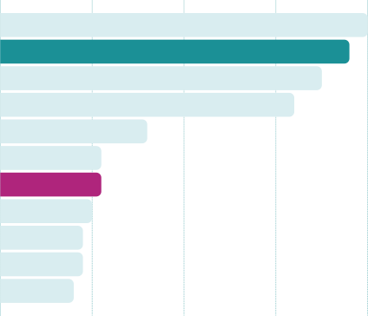
Relevanz für die Schüler:innen
Die drei wichtigsten Informationsquellen der (ehemaligen)
Schüler:innen über Ausbildung/Studium und Beruf
Teilnahme am Praktikum
Gespräche mit Eltern (Erziehungsberechtigten)
Recherche im Internet über Suchmaschinen
Gespräche mit Freund/-innen
Gespräche mit Lehrkräften
Recherche über Videoportale (z.B. YouTube)
Mir hat nichts geholfen
Recherche über Webseiten von
Betrieben oder Hochschulen
Thematisierung von Ausbildung,
Studium und Berufen im Unterricht
Teilnahme an der Potenzialanalyse
Teilnahme an der Berufsfelderkundung
40
38
Befragung ehemaliger Schüler:innen zeigt:
Nicht nur Unterstützung der Eltern, sondern auch Eltern als Informationsquelle
38% der befragten Schüler:innen:
Gespräche mit ihren Eltern eine von drei wichtigsten Informationsquellen
35
32
16
11
11
10
9
9
8
0% 10% 20% 30% 40%
Quelle: Nachbefragung der (ehemaligen) Schülerinnen und Schüler an allgemeinbildenden Schulen und an Berufskollegs, Prognos AG (Schuljahr 2021/22).
Hinweis: Die Befragten sollten hierbei die drei wichtigsten Informationsquellen angeben. Nicht aufgeführt sind „Besuch von Messen zur Berufs- und Studienwahl" (7 %). „Recherche über Portale zur Berufs- und Studienwahl (z. B. von Agentur für Arbeit)" (6 %) und „Recherche in Flyern, Broschüren oder Zeitschriften" (5 %)
Prognos, 2022, S. 144

Slide 9
Vier-Felder-Modell der elterlichen Unterstützung
Emotionale Unterstützung:
Ermutigungen und Wertschätzung der Kinder
Eltern bieten als stabilisierender Faktor Sicherheit (z.B. bei Rückschlägen)
Instrumentell-materielle Unterstützung:
Anbieten finanzieller Unterstützung
Bieten Hilfen beim konkreten Tätigwerden wie Telefon-anrufen, Unterstützung durch das Netzwerk der Eltern
Informatorisch-beratende Unterstützung:
Stellen Wissen und Informationen bereit (z.B. durch Ratschläge oder Empfehlungen)
Eltern wird von Jugendlichen häufig der Expertenstatus zugeschrieben
Interpretativ-rückmeldende Unterstützung:
Persönliche Rückmeldungen an die Jugendlichen zu z.B. deren Kompetenzen
FAZIT:
Die elterliche soziale Unterstützung im Prozess der Beruflichen Orientierung lässt sich in einem Vier-Felder-Modell abbilden.
01
02
03
04
(Bundesagentur für Arbeit et al. 2020)

Slide 10
03 Sichtweisen der Eltern

Slide 11

Sichtweise der Eltern
65 %
der Eltern denken, sie haben keinen oder wenig Einfluss auf die Berufsentscheidung
21 %
der Eltern fühlen
sich mit dem Thema
der BO überfordert
Unsicherheiten:
Welche Berufe passen zu den Fähigkeiten meines Kindes?
Welche Berufe sind zukunftssicher?
28 % 16 %
  Junge Eltern Ältere Eltern
VS
(Calmbach & Schleer 2020)

Slide 12

Sichtweise der Eltern
Nutzung von Berufsberatungsangeboten
Elternabende (in der Schule)
Gespräche mit Lehrkräften
Infobörsen, Berufsmessen
Informationstage von Unternehmen
Jobmessen
Persönliche Beratung bei der
Bundesagentur für Arbeit
Informationsangebote der IHK
(Industrie- und Handelskammer)
Gesprächskreise (außerhalb von Schule)
Anrufe bei Unternehmen
Kampagnen von Branchenverbänden
66 %
  Welche der folgenden Möglichkeiten nutzen bzw. haben Sie bereits genutzt, um sich über die beruflichen Optionen Ihres Kindes zu informieren?
  Für wie hilfreich stufen Sie diese Angebote ein? (sehr / eher hilfreich)
  Quelle: SINUS (2019)
  Basis = 1.046 Eltern ab 30 Jahren
  mit Kindern im Alter von 14 bis 18 Jahren
55 %
59 %
38
71 %
51 %
87 %
44 %
89 %
42 %
87 %
33 %
68 %
31 %
85 %
30 %
78 %
24 %
79 %
21 %
79 %
(Calmbach & Schleer 2020)

Slide 13
Sichtweise der Eltern
Nicht alle Eltern sind gleich, es gibt spezifische Bedarfsunterschiede:
Vor allem Eltern an Hauptschulen wünschen
sich direkte & individuelle Gespräche
mit den Lehrkräften – nicht nur bei Problemen & situativ (auf Leistungen bezogen)
Eltern wünschen sich Austausch statt
einseitiger Kommunikation
Elternabende häufig eine Hürde - besonders auf
Grund der anderen Eltern
„(…) und jeder nimmt sich da total wichtig“
(Tietjen et al. 2024: 94)
„(…) die Dominanzansprüche der Meinungsführer unter den Eltern (…)“
(Erbeldinger et al. 2008: 57)
(vgl. Erbeldinger et al. 2008, Tietjen et al. 2024)

Slide 14



Sichtweise der Eltern
Wie möchten Eltern Berufsinformationen erhalten?
gemeinsame Veranstaltungen für Eltern und Kinder (65 %)
Elternbriefe (59,2 %),
Internetseiten (42,2 %),
Elternabende (41,4 %),
Einzelberatung (35 %)
E-Mail (31,4 %)
Schulformspezifische Unterschiede
Die sechs häufigsten gewünschten Kontaktwege für Berufsinformationen nach Schulart (in Prozent der Fälle)
Gymnasium Integrierte Gesamtschule Realschule Plus
62,2
67,2
63,6
61,2
53,5
50,4
49,6
46,5
44,8
45,6
38,6
40,3
29,8
32,8
29,9
32,6
24,8
27,9
Auf gemeinsamer Info-Veranstaltung für Eltern und Kinder (n.s.)
In einer Einzelberatung (*)
Per E-Mail (n.s.)
Digitale Medien/ Internet (**)
Auf Elternabenden (n.s.)
Per Elternbrief (*)
875 Angaben, n = 310; ungewichtete Daten; Unterschiede nach Schulart auf * 5- und ** 10-Prozent-Niveau signifikant
Gewünschter Zeitpunkt für erste Informationen und Angebote der BO:
Realschule & Gesamtschule: die meisten ab Klasse 7
Gymnasium: ab der Klasse 9
(vgl. Freiling et al. 2017)

Slide 15
Sichtweise der Eltern
Schriftlicher Kontakt
über WhatsApp, E-Mail etc. wird (vor allem von nicht Muttersprachler:innen) bevorzugt, da hier eine Übersetzung und damit
eine gleichberechtigtere Kommunikation möglich ist
Elternbriefe und Informationsmaterial
sind nicht immer für alle verständlich
Informationsfluss über Angebote und schulisches Leben wird als kurzfristig empfunden
Bei Kommunikation,
welche allein über das Kind vermittelt wird, gehen teilweise wichtige Informationen verloren
(vgl. Erbeldinger et al. 2008, Tietjen et al. 2024)

Slide 16

04 Mögliche Ausgestaltung der Zusammenarbeit

Slide 17
Gestaltung von Elternzusammenarbeit
Mögliche Inhalte je nach Bedarfen der Eltern und Schüler:innen: Vier-Felder-Modell elterlicher Unterstützung, z.B. Emotionale & interpretativ-rückmeldende Unterstützung: „Angebote, die Eltern dabei unterstützen, die Potenziale und Interessen ihrer Kinder möglichst gut zu erkennen und benennen zu können (im Sinne von Fremd- und Selbsteinschätzung)“ oder „Angebote zur Förderung
von Gelassenheit im Prozess (im Sinne von „Die Kinder ihren eigenen Weg gehen lassen“);
Instrumentell-materielle Unterstützung: Informationen zu Finanzierungsmöglichkeiten des Studiums
Informations-
angebote
(z.B. Beratungs- und Informationsveran-staltungen,Betriebs-
besichtigungen)
Elternbildung (z.B. Weiterbildungsan-gebote zu Berufen & Ausbildung, Seminare zum Thema Studien-finanzierung)
Elternbeteiligung & Empowerment-angebote (z.B. Elterncafés,
-stammtisch, Multiplikator:innen)
Spezifische Themen für Elterngruppen
(mit und ohne Förderbedarf)
Lokale Vernetzung
(z.B. Angebote in Zusammenarbeit mit Betrieben/ Vereinen/ Institutionen etc.)
Unter Einbezug des Netzwerkes: z.B. Hochschulen, Betriebe, aber auch der internen Kooperation (Schüler:innen und Elternvertretung)
Elternstammtisch: Terminabsprache, Örtlichkeiten & Themen
von den Eltern bestimmen lassen; Moderation durch Fachkraft
(Boockmann et al. 2020; Brauser-Jung 2013, Neuenschwander 2013, Bundesagentur für Arbeit et al. 2020)

Slide 18
Gestaltung von Elternzusammenarbeit
Formen der Zusammenarbeit
Passiv informierend
Gelebte Kooperation
Kontakt von Lehrer:innen gegenüber Eltern: vorrangig passive (informierende)
Angebote der Beteiligung: z.B.
Elternbriefe, Informationsveranstaltungen
Eltern engagieren sich bei diesen Aktivitäten (nach eigenen Aussagen) wenig
Gemeinsames Gestalten und Verantworten
von wirksamen Lehr- und Lernprozessen​ gestalten (gelebte Kooperation)
Beteiligte können ihre spezifischen Erfahrungen & Kompetenzen einbringen & den Prozess selbstwirksam mitgestalten
erhöht Engagement und Motivation der Eltern
VS
(vgl. Sliwka et al. 2016; Schröder 2013, (Erbeldinger et al. 2008)

Slide 19

05 Welche Faktoren beeinflussen die Zusammenarbeit?

Slide 20

Einflüsse auf die Zusammenarbeit
Einflüsse auf Zusammenarbeit - Innerhalb der Schule
Schulische Faktoren
Faktor Lehrperson
Stellenwert an der Schule: (v. A. auch Schulleitung), Zeit, Konzepte, Fortbildungen
Kooperation im Kollegium: Austausch, Rückhalt etc.
ggf. Netzwerk von Experten (Sozialarbeitende, Beratungsstellen, VHS etc.)
ein ansprechender Beratungsraum
Persönlicher Stellenwert
Persönliches Einfühlungsvermögen, Empathie: Perspektive der Eltern verstehen (kog. & emotional), Standpunkte nachvollziehen/ andere Sichtweisen einnehmen können
Persönliche Kompetenzen: Schulsicht nachvollziehbar vermittelt "übersetzen", Beratungskompetenz, Gesprächsführungskompetenz
eigene Ängste/ Kompetenzüberzeugung (nicht ernst genommen werden, Erwartungen nicht gerecht werden)
  hat Einfluss auf eigene Haltung, Verhaltens-weise ggü. den Erziehungsberechtigten
(vgl. Gartmeier 2018; Hertel 2016)

Slide 21
Einflüsse auf die Zusammenarbeit aufdecken
Wahrnehmungsdifferenzen
Wahrnehmungsdifferenzen
Lehrpersonen werden
häufig stellvertretend für das Schulsystem wahrgenommen (inkl. Vorurteilen)
Beeinflusst durch schulische & persönliche Faktoren
Wirken uninteressiert durch Barrieren:
Zeitmangel (Schichtarbeit, beide Eltern arbeiten,
prekäre Arbeitsverhältnisse, Erziehungsarbeit
in der Familie, Alleinerziehend),
Angst vor (weiterer) Ausgrenzung, Diskriminierung
Schuldistanz durch eigene schlechte Erfahrungen
politische Gründe (prekärer Aufenthaltsstatus)
Gefühl, dass Kooperation nicht gewünscht ist:
schulische Routinen werden gelebt, bis negative
Sanktionen der Kinder durch die Eltern „abgesegnet“ werden müssen
Eltern mit z.B. Verständnisschwierigkeiten
(Sprache, Bildung) fühlen sich (verbal)
unterlegen/ inkompetent
Unterschiedliche Wahrnehmungen der Schüler:innen
durch Emotionalität („egoistische Orientierung am eigenen Kind“)
Verantwortung über verschiedene Lebensbereiche
wechselnder Fokus auf unterschiedliche Lebensbereiche (auch Ressourcen)
Ungleiche Machtverteilung: Bspw. können enttäuschte Bildungserwartungen zu Resignation führen (Eltern wünschen sich Schulerfolg – Lehrkräfte „entscheiden“ über diesen)
belastet mögliche partnerschaftliche Kooperation
Gefühl nicht willkommen zu sein
Gefühl des Desinteresses
vs
(vgl. Erbeldinger et al. 2008, Gartmeier 2018; Calmbach & Schleer, 2020; Bundesagentur für Arbeit 2020, Gomolla 2009)

Slide 22
Zusammenfassung der wichtigsten Aspekte
Funktionierende Zusammenarbeit benötigt
1. Kommunikation & Haltung
2. Vorbereitung
3. Rahmenbedingungen
Begegnung auf Augenhöhe
Angebote der BO auf (Informations-) Bedürfnisse der Eltern anpassen
Bedarfe klären & bisherige Angebote reflektieren
Schulkultur, die Partizipation wünscht
Eltern adressatengerecht ansprechen
& aktiv einladen
Verankerung im Schulprogramm
Kontakt bewusst gestalten & vorbereiten (Thema, Zielgruppe, mögliche Barrieren, Methode, Ort, Feedback)
Konzepte & Ressourcen zur Umsetzung
Verzicht auf Beschwerden
Frühzeitige Einbindung
Kommunikationswille
muss vorhanden sein
Ziele festlegen: Kennenlernen,
Austausch, Information, thematische Arbeit, Selbststärkung etc.)
Regelmäßigkeit!
Unterschiedliche Kommunikationskanäle nutzen: z.B. für Bekanntmachungen von Veranstaltungen
Nicht nur informieren -> interaktive Formate erzeugen mehr Motivation + (Lern)Effekte
Netzwerk der Schule miteinbeziehen
im (multipro.)Team planen & reflektieren und Angebote anpassen
Achtung & Vertrauen
Einbeziehung reflektieren: Risiken, Eigeninteressen der Eltern, Reproduktion von Klischees, fehlendes/ falsches Wissen
Schüler:innen miteinbeziehen
Elternzufriedenheit erfragen
(vgl. Sacher 2005; Sliwka et al. 2016; Schröder 2013; Brockmann et al. 2020; Brauser-Jung 2013; Thimm 2014)

Slide 23
06 Beispiele aus der Praxis

Slide 24

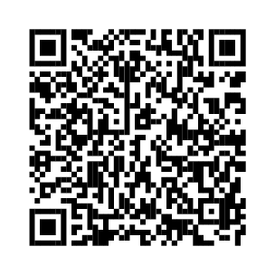
Beispiele aus der Praxis
Erprobte Beispiele
Innerhalb der folgenden Veröffentlichung „Eltern ins Boot holen“, der Bundesagentur für Arbeit, SCHULEWIRTSCHAFT Deutschland, Bundesvereinigung der Deutschen Arbeitgeberverbände (Hrsg.) finden sich ab Seite 26 Praxisbeispiele:
https://www.schulewirtschaft.de/wp-content/uploads/2020/11/
schulewirtschaft-eltern-ins-boot-holen.pdf
    „Die nachfolgenden Praxisbeispiele sind regional erfolgreich erprobte Modelle. Sie finden Konzepte, die sich in der beschriebenen Form relativ einfach umsetzen lassen. Darüber hinaus möchten wir Ihnen weitere Beispiele nicht vorenthalten, die mitunter zusätzlicher Ressourcen bedürfen. Vielleicht bieten sich Ihnen Möglichkeiten, weitere Unterstützungen Ihres Netzwerks zu nutzen oder Sie greifen ggf. einige für Sie umsetzbare Elemente aus den Beispielen heraus. Die zeitlichen Vorgaben stellen lediglich Empfehlungen dar. Alle Beispiele oder Elemente daraus können entsprechend der spezifischen Anforderungen in eine kürzere oder längere Fassung umgearbeitet werden“ (S. 26).

Slide 25
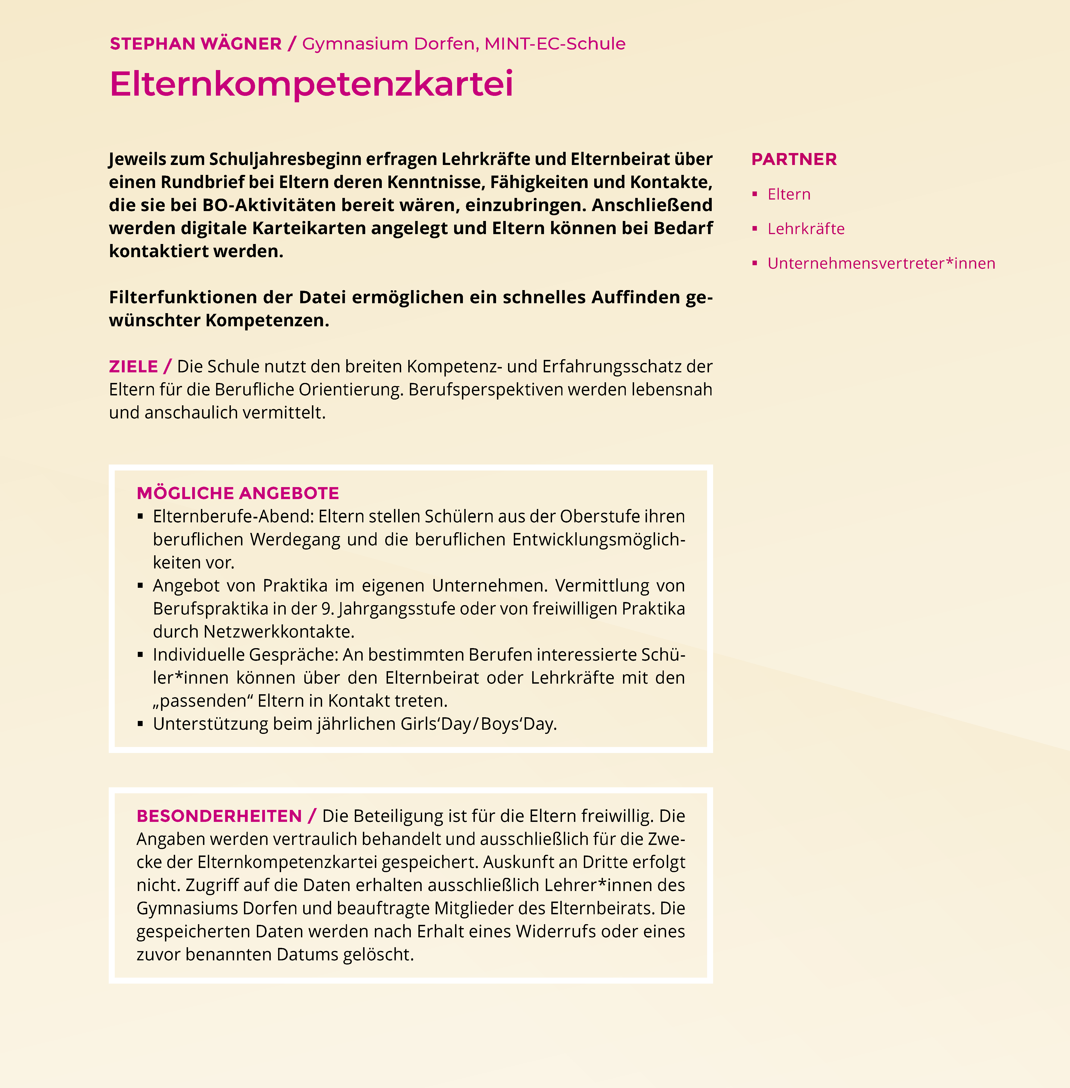
Beispiel 14: Elternabend zur Berufsorientierung (Sabine Fritz*)
﻿﻿Begrüßung
﻿﻿Vorstellung der Berufsorientierungsinhalte durch zwei Schüler/innen
﻿﻿Spiel „Rate wer ich bin": Eltern müssen aus anonymisierten Plakaten zum Thema „Meine Stärken und Schwächen*
dasjenige herausfinden, welches ihr Kind gestaltet hat. Es folgen Gespräche der Kinder mit ihren Eltern, woran diese das Plakat erkannt oder warum sie es nicht erkannt haben.
﻿﻿Schülerpräsentationen: „Mein Steckbrief"
﻿﻿Fragebogen „Meine charakterlichen, geistigen und körperlichen Fähigkeiten": Eltern und ihre Töchter und
Söhne füllen getrennt voneinander Fragebögen zu körperlichen, geistigen und charakterlichen Fähigkeiten des Kindes aus und vergleichen dann ihre Einschätzungen.
﻿﻿Präsentation der Berufswünsche einiger Schülerinnen und Schüler
﻿﻿Rückmeldungen mit dem „Befindlichkeitsbarometer"

Slide 26
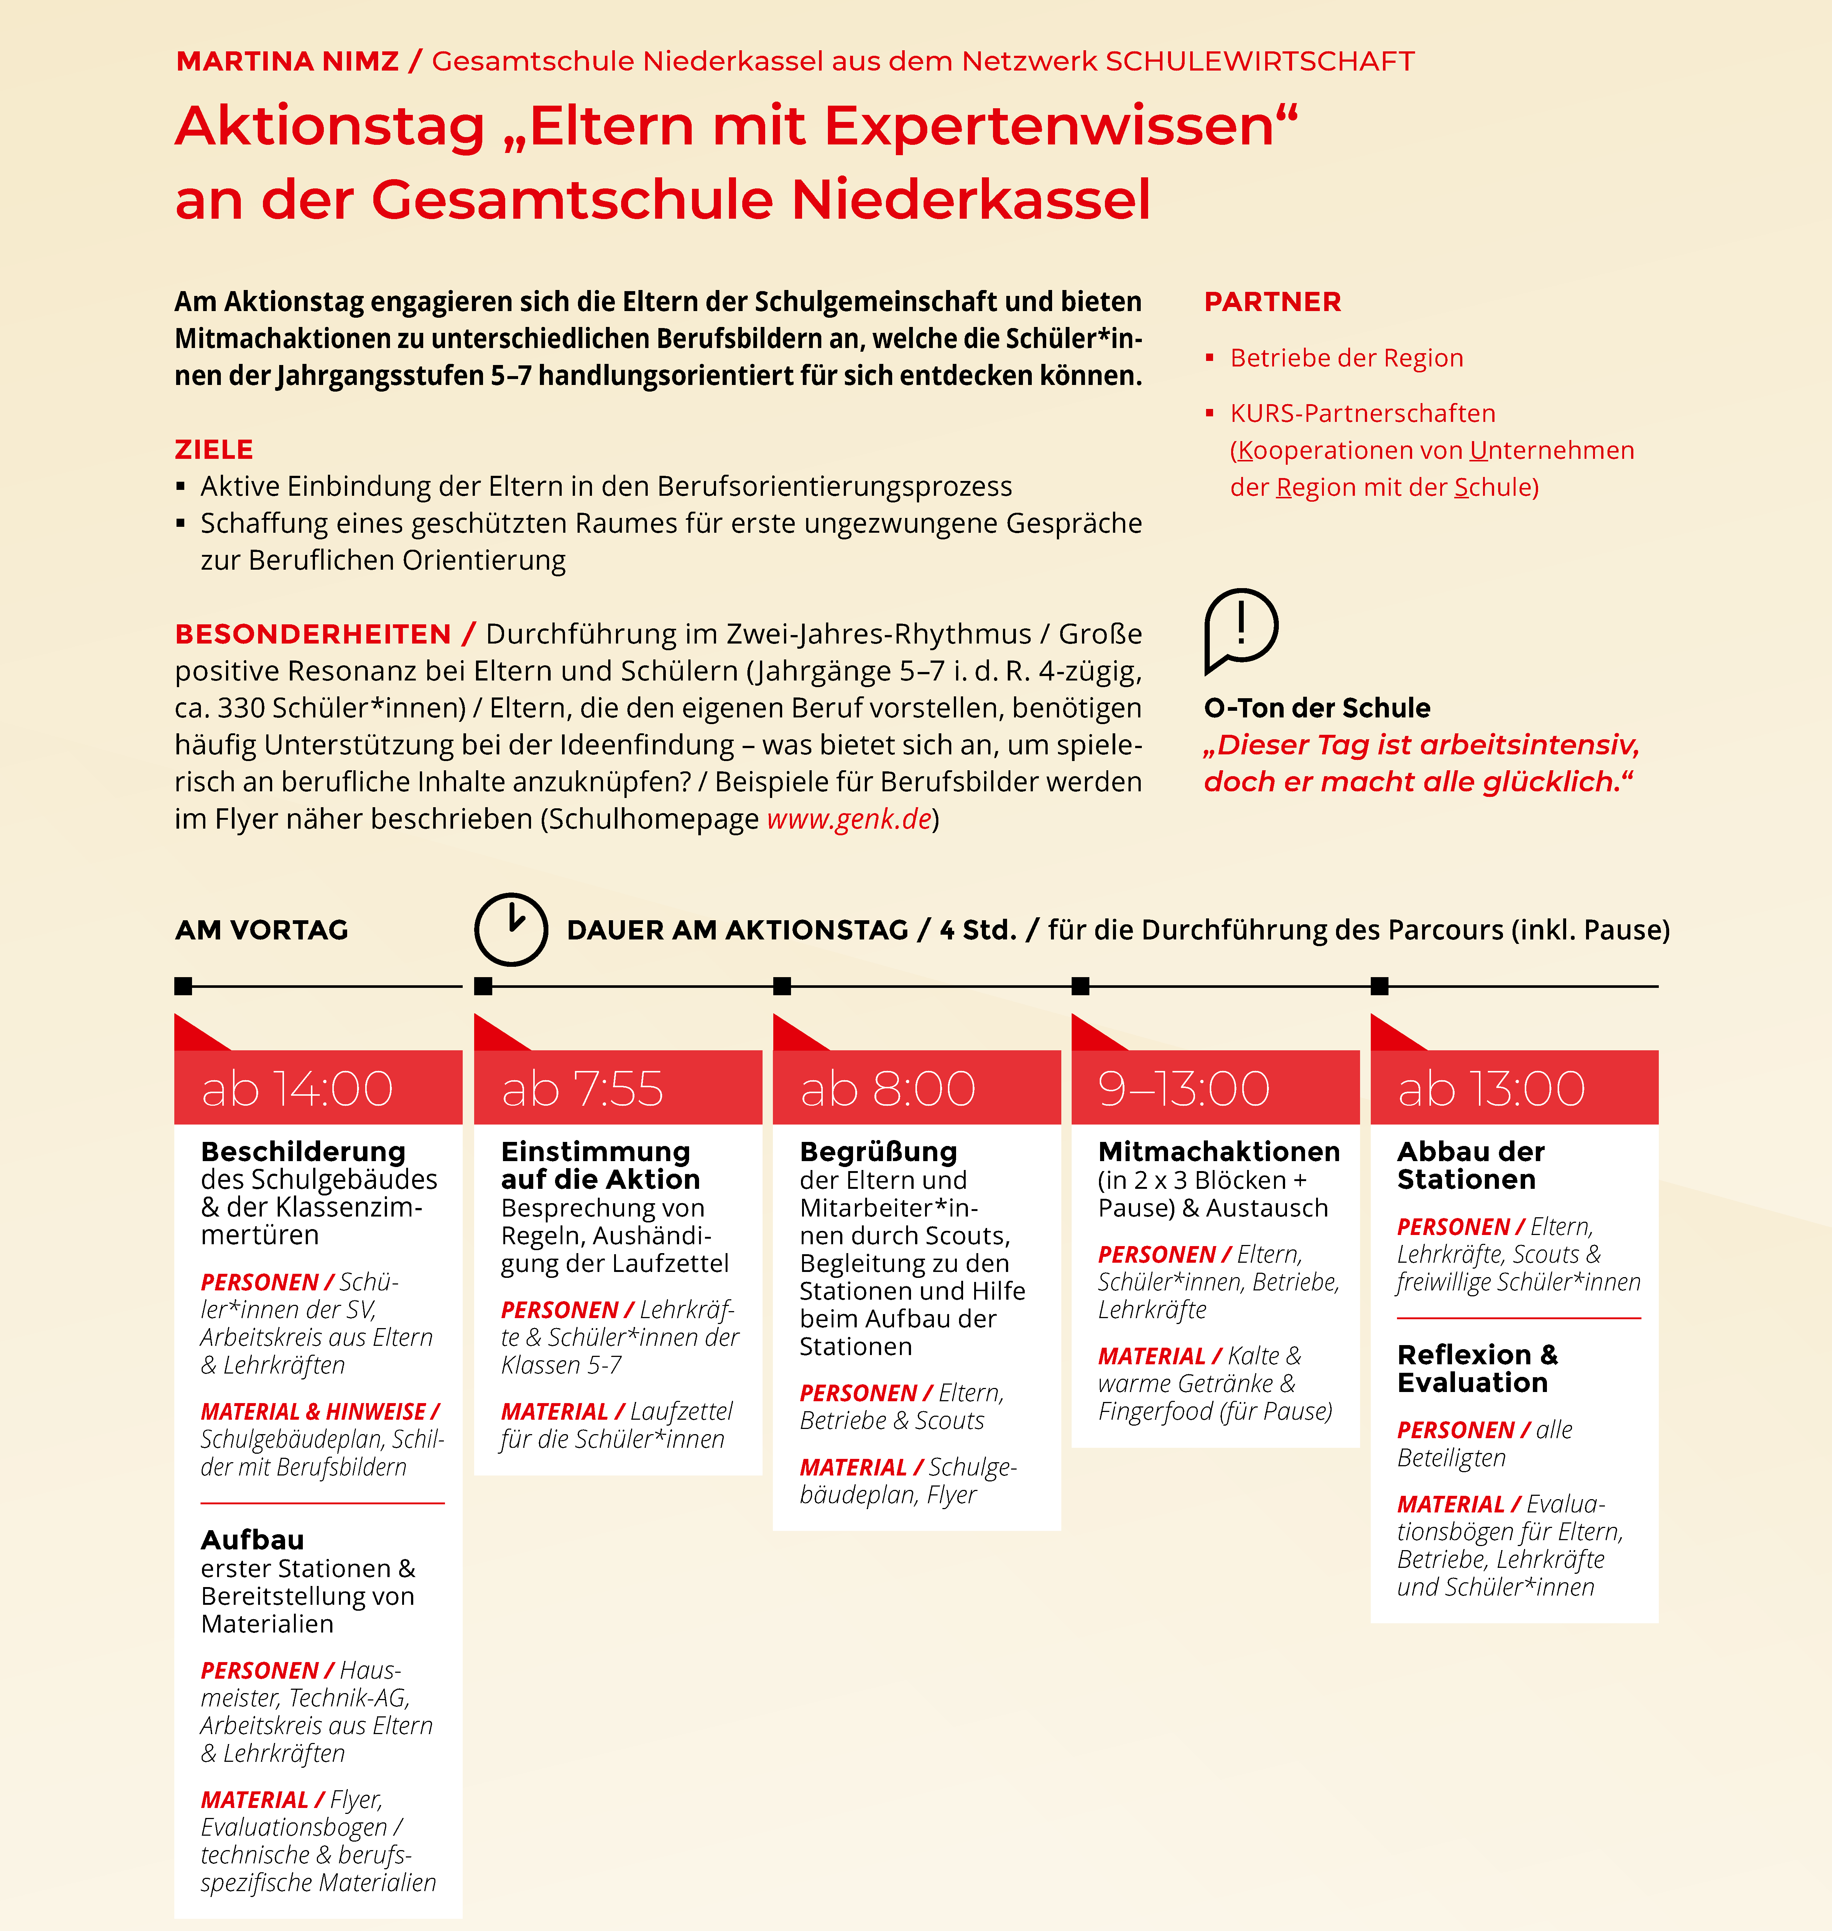
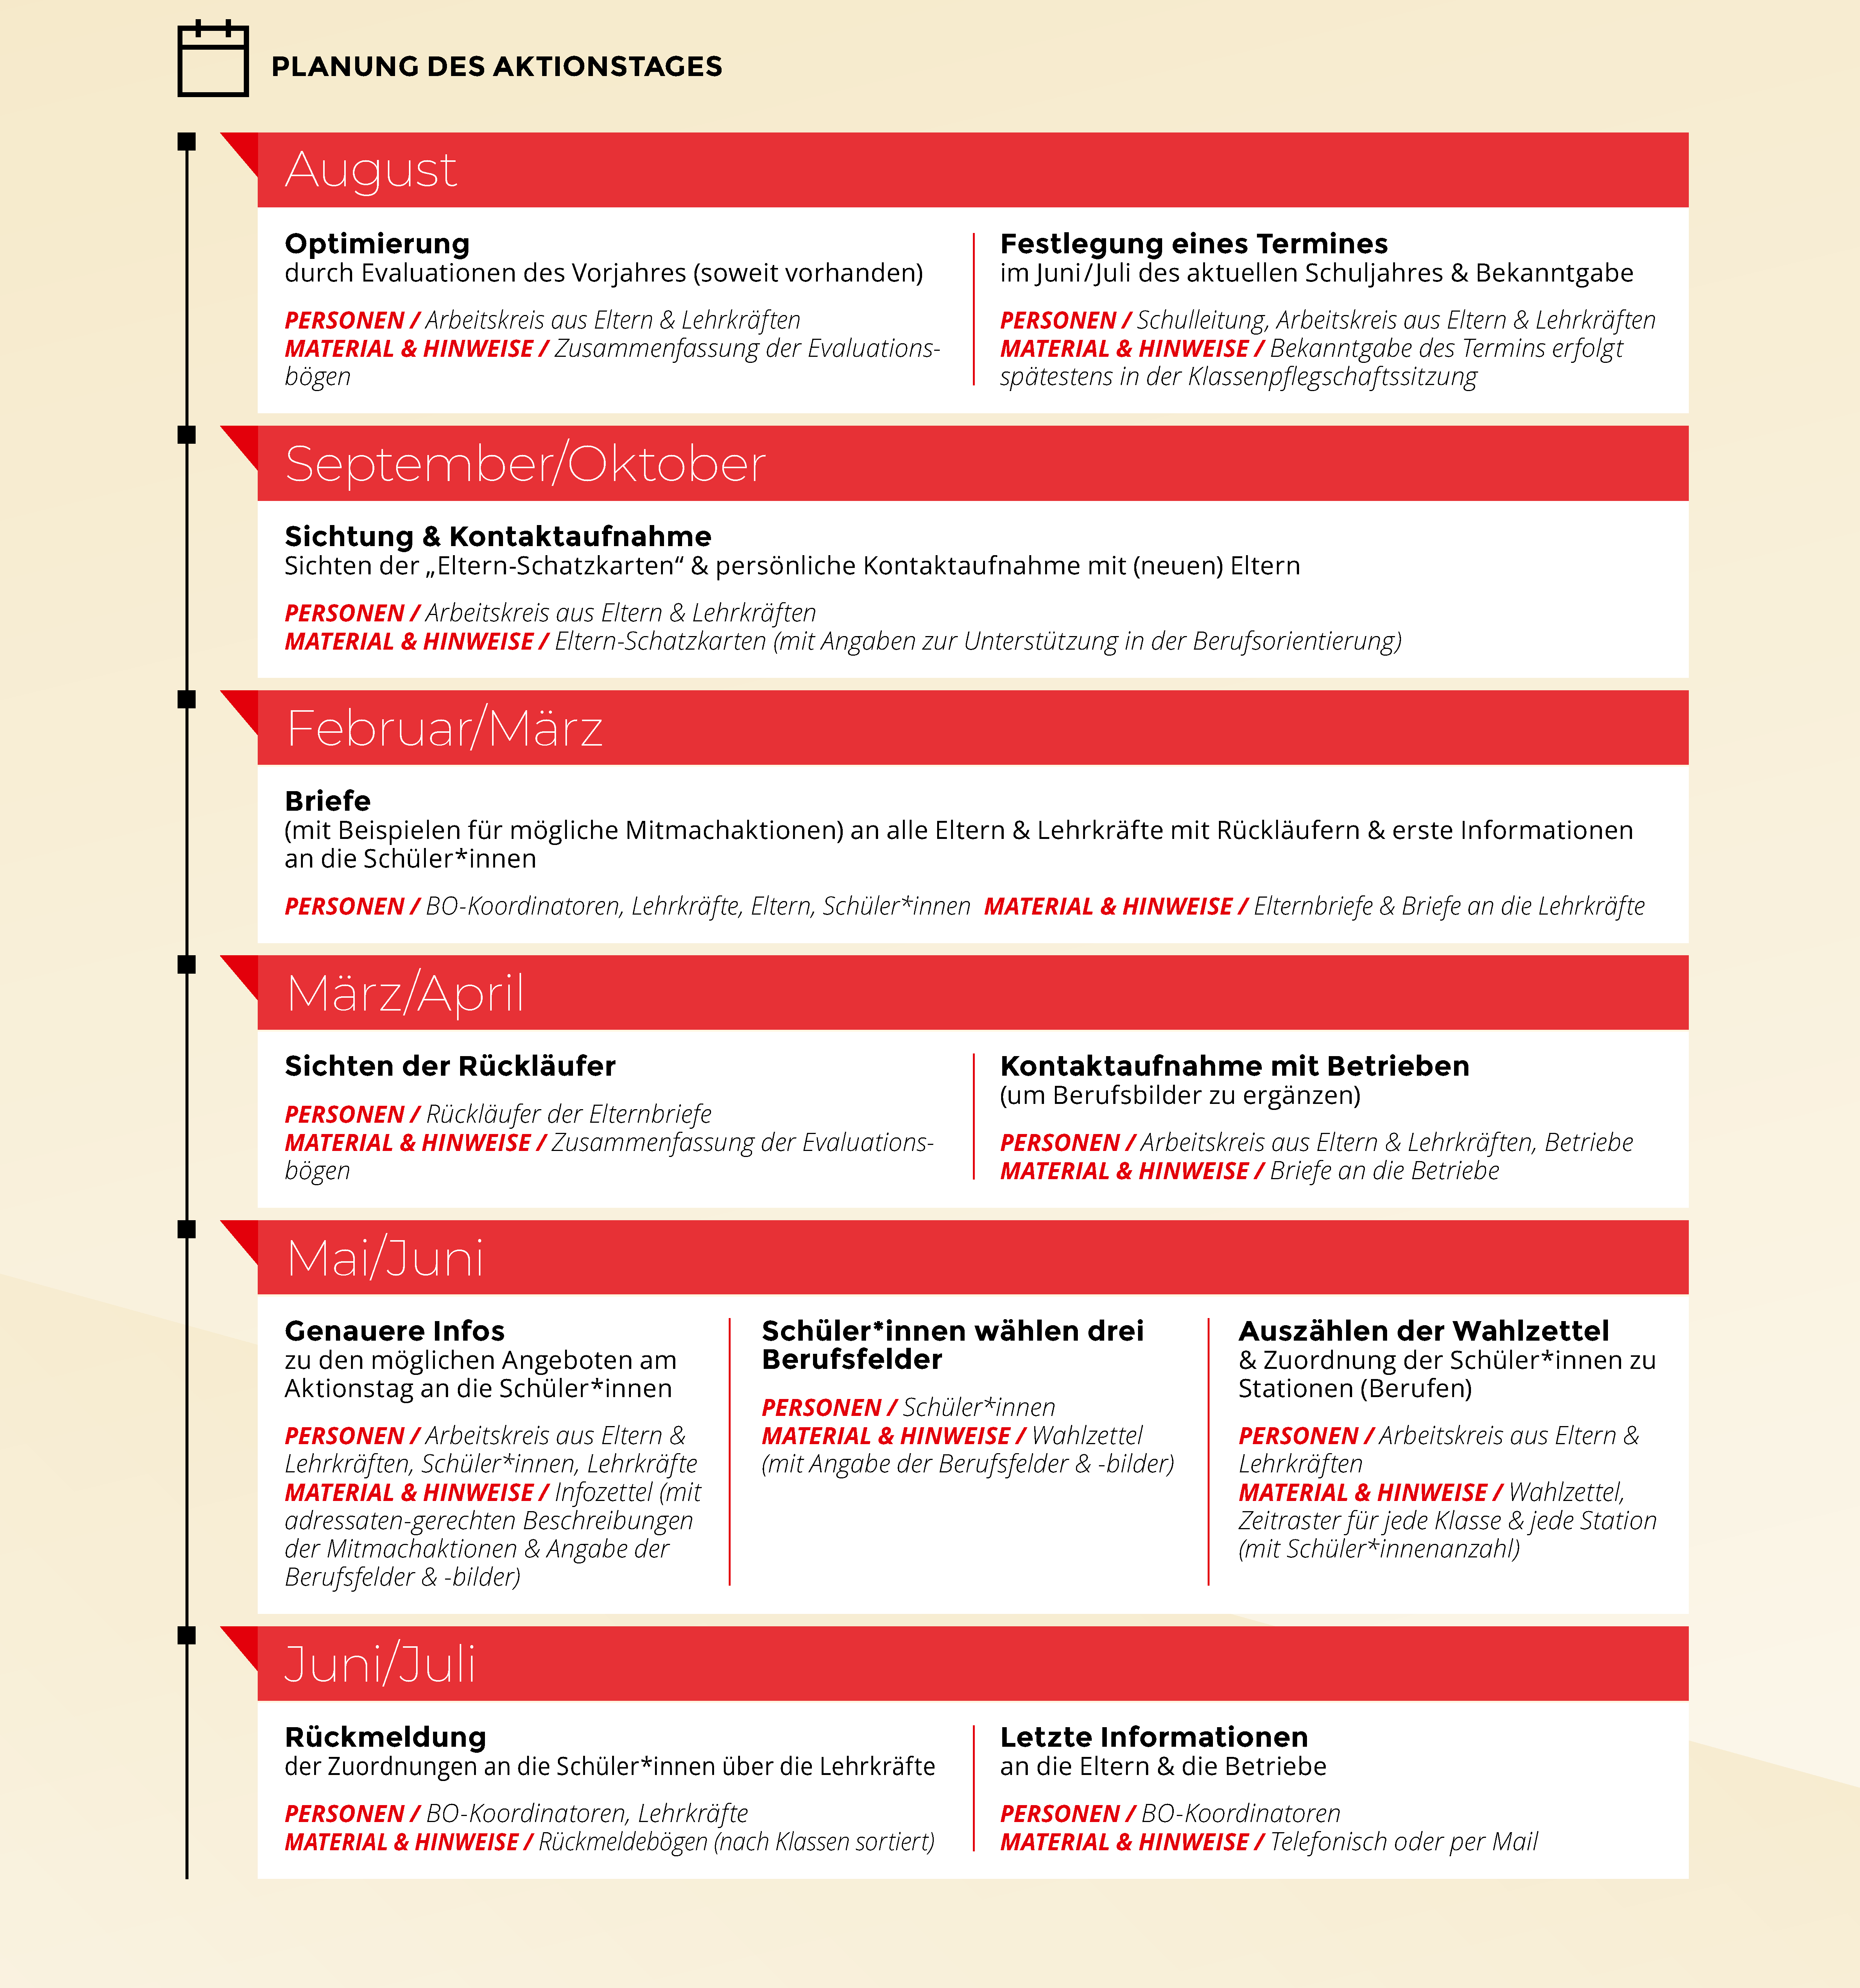

Slide 27
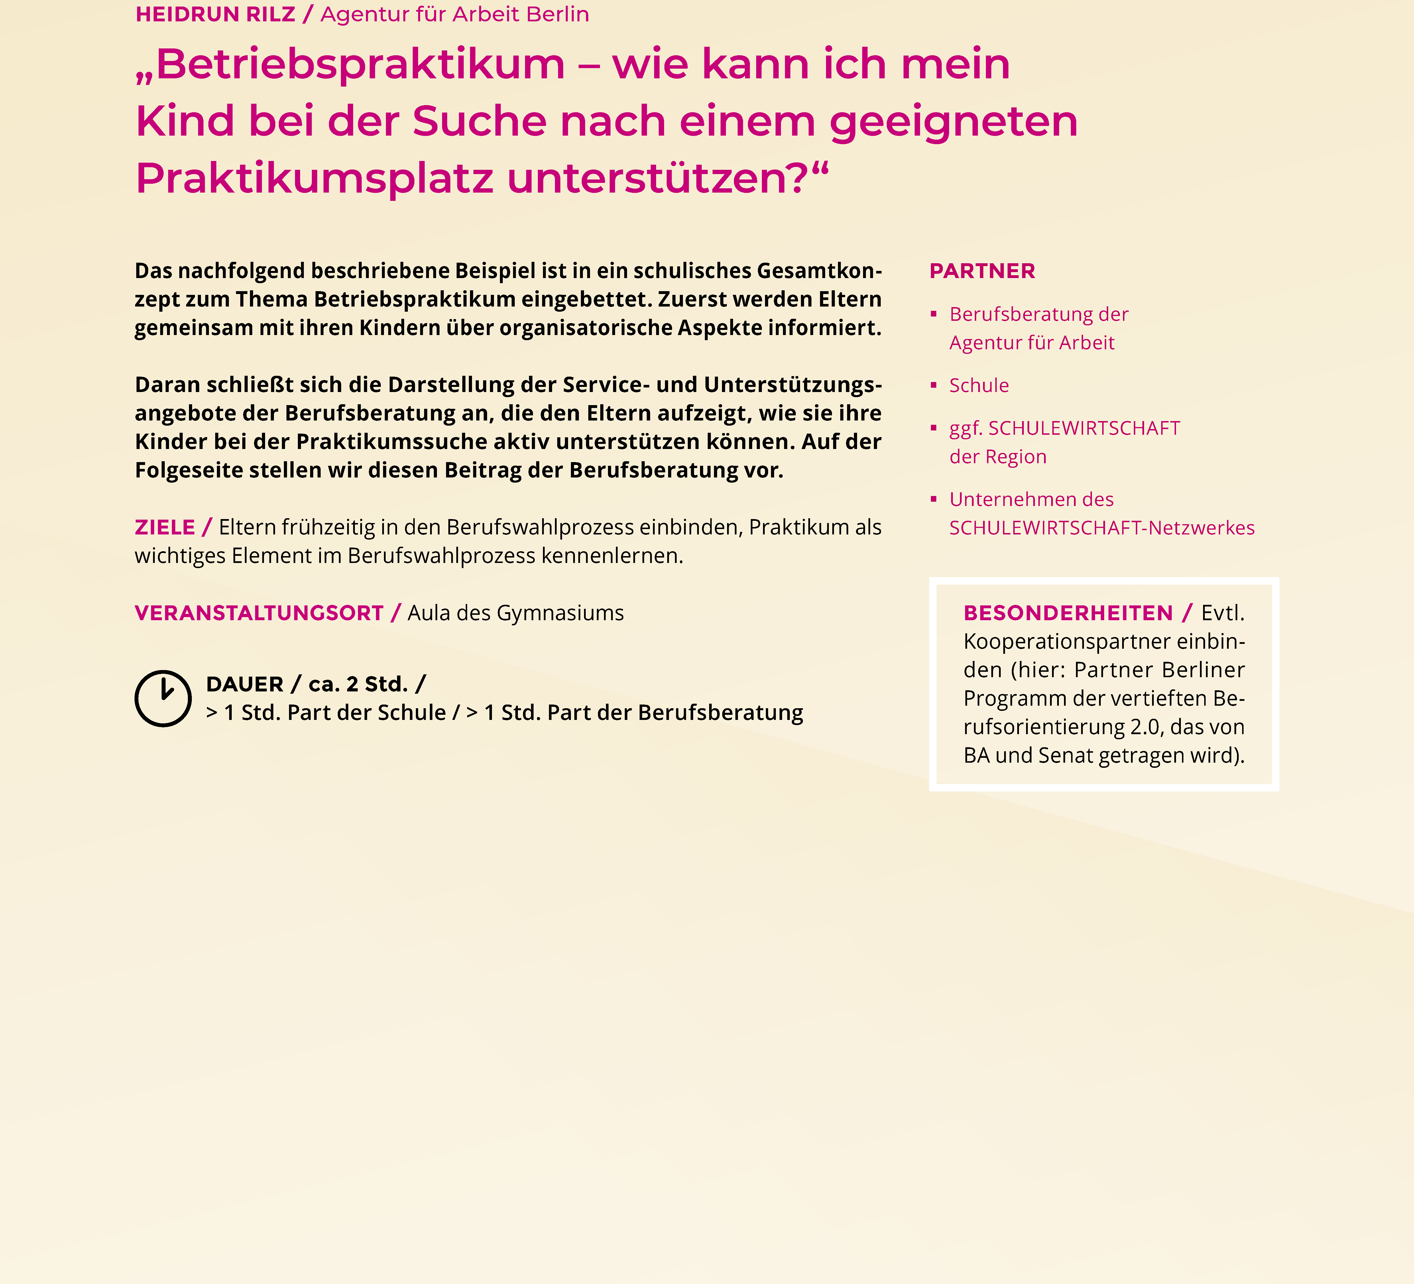
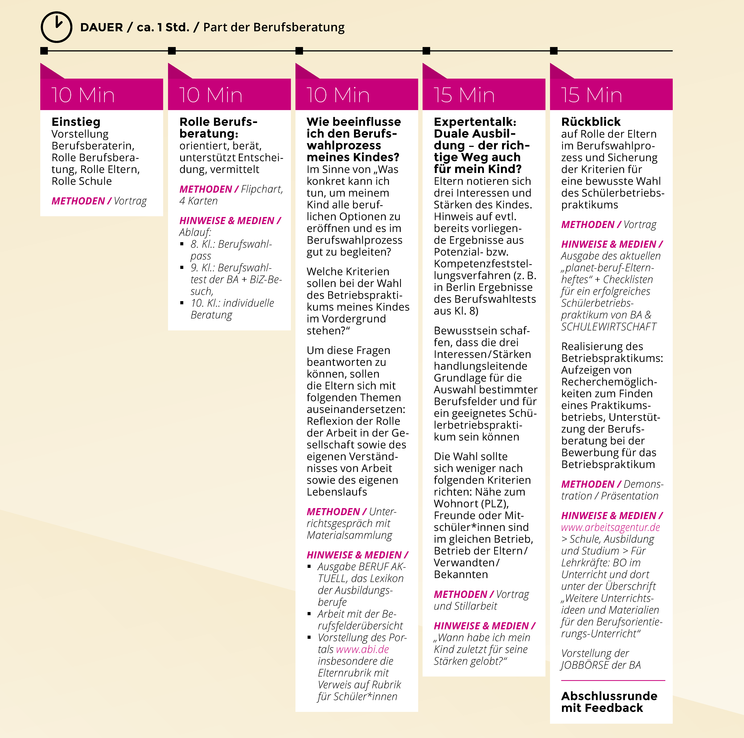

Slide 28
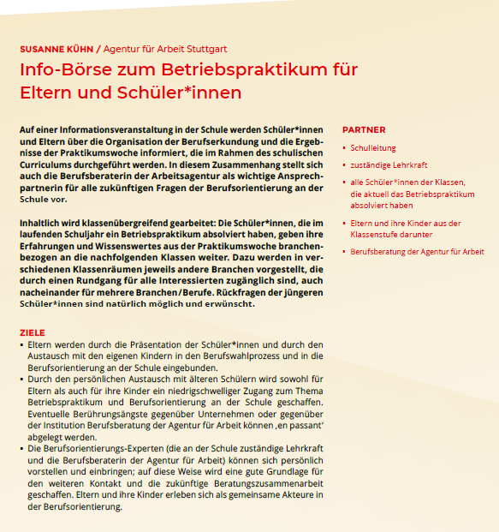
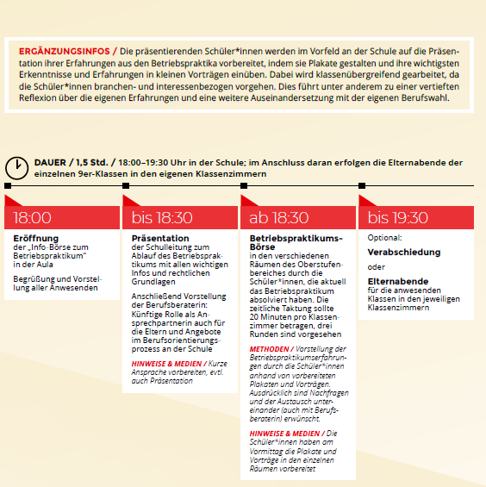

Slide 29
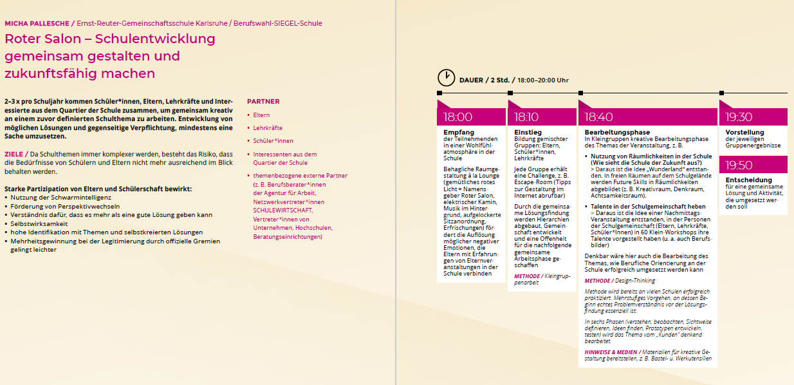

Slide 30
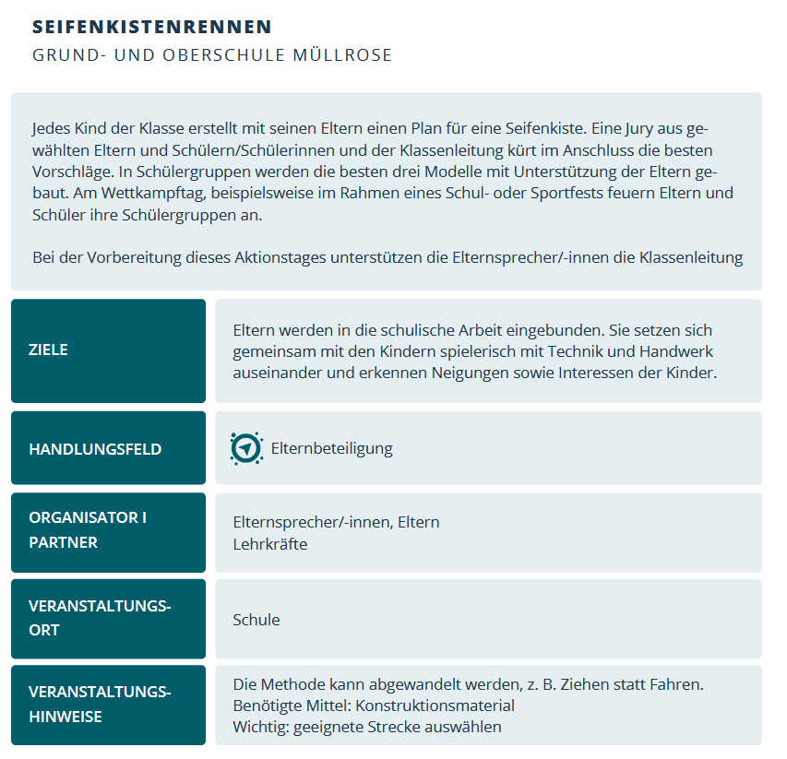

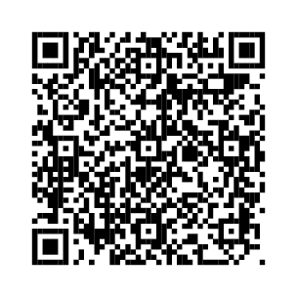

Slide 31
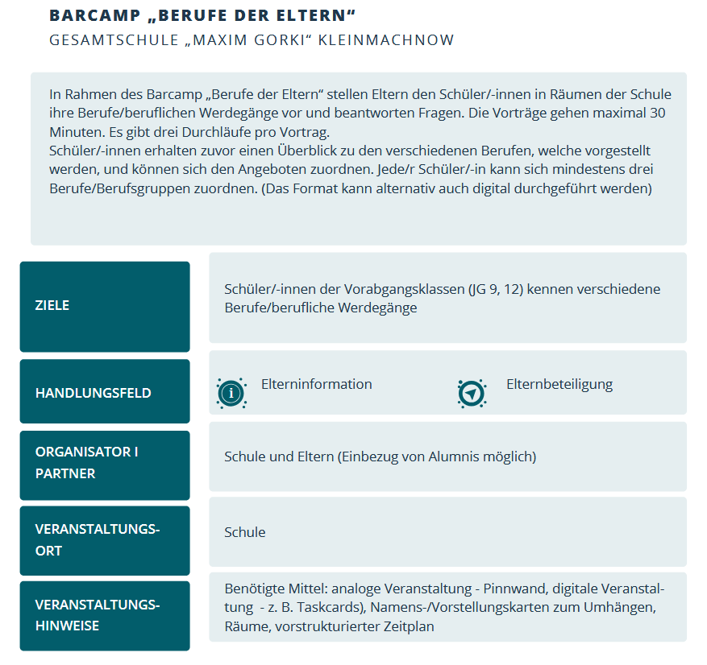

Slide 32
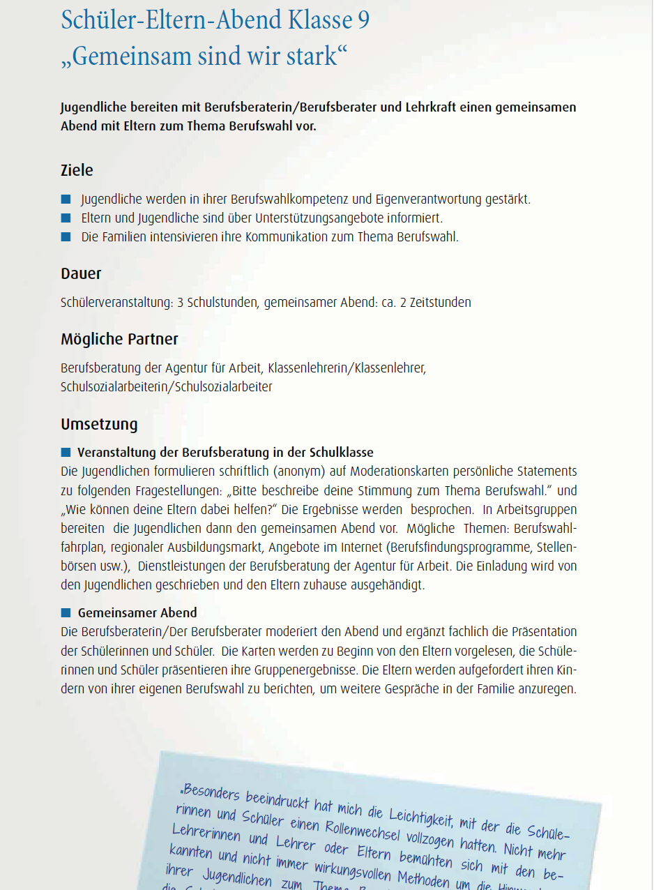
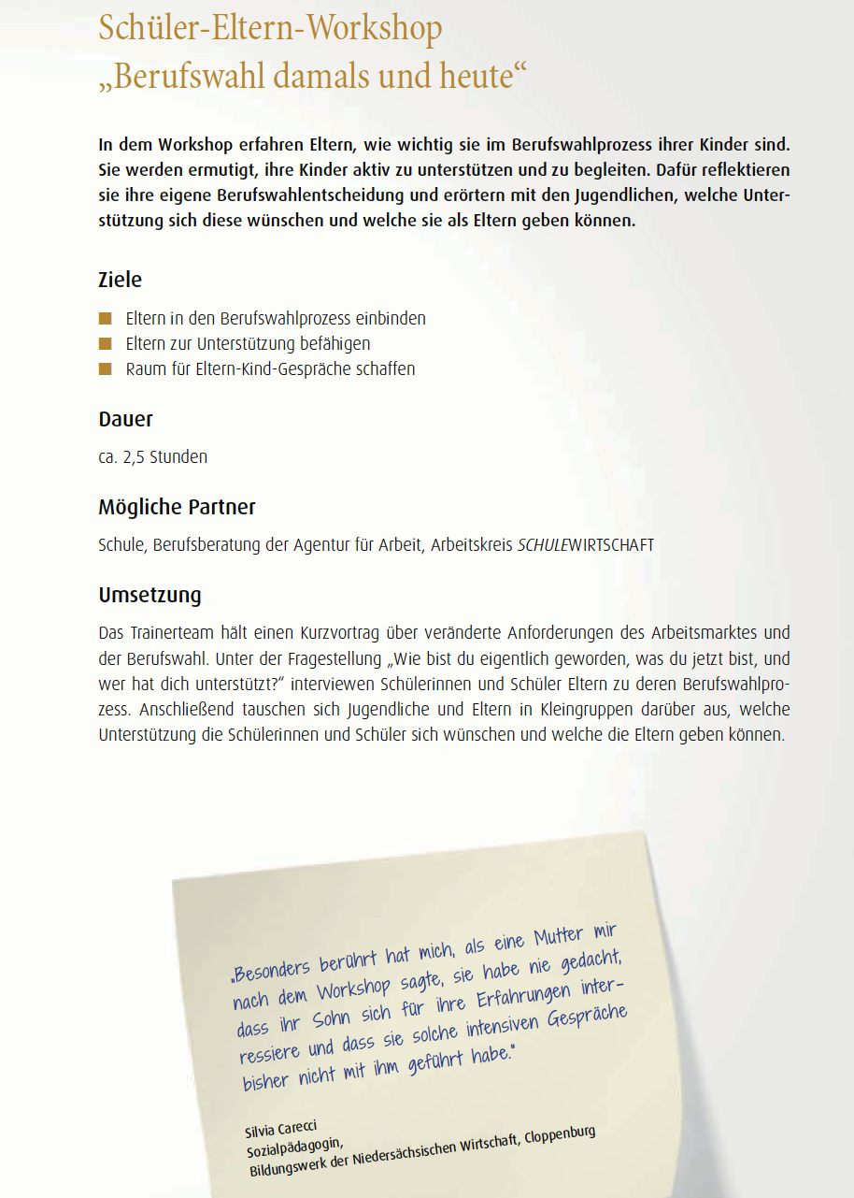

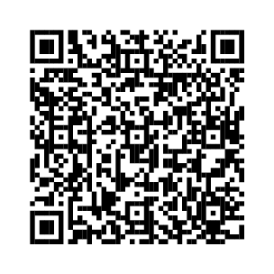

Slide 33
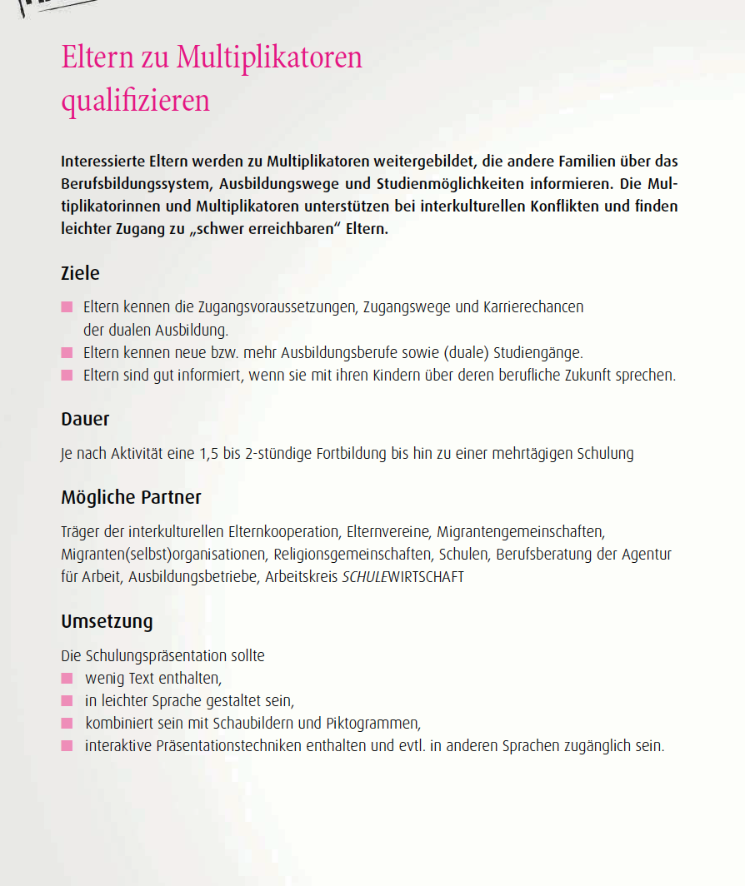
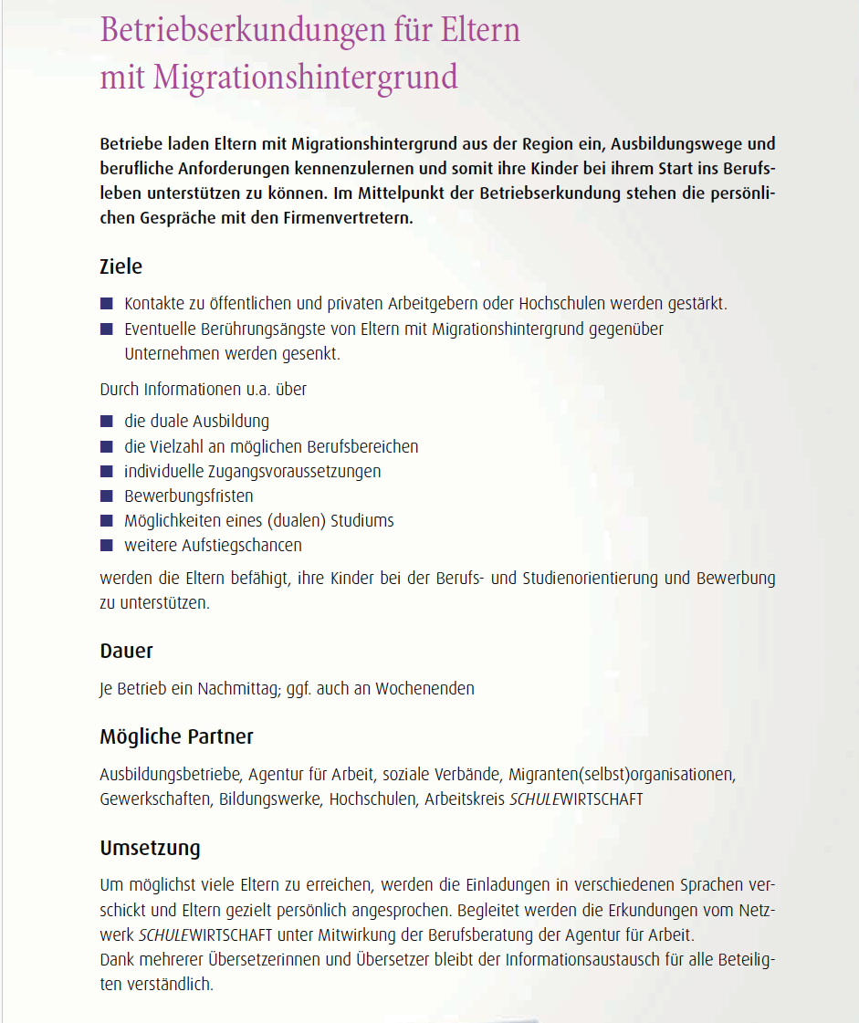

Slide 34

Erkenntnisse?
Was nehme ich aus dem theoretischen Input mit…
Als interessante Info: „Good to know“
Wichtig für die Planung & Umsetzung von Zusammenarbeit

Slide 36
Literatur
Barlovic, I., Ulrich, D. & Wieland, C. (2024). Ausbildungsperspektiven 2024. Eine repräsentative Befragung von jungen Menschen. Bertelsmann Stiftung (Hrsg.).
Online verfügbar unter: http://dx.doi.org/10.11586/2024055
Boockmann, B., Brändle, T., Klee, G. & Scheu, T. (2020). Die Rolle der Eltern in der Berufsorientierung. Pädagogik. 1/2020, S. 34-37.
Brauser-Jung, S. (2013). Elternarbeit beim Übergang Schule – Beruf. Konzepte, Beispiele, Erfahrungen. Pädagogik. 5/2013, S. 24-27.
Brüggemann, T. & Sauer-Schiffer, U. (2016). Beratung am Übergang Schule–Beruf. In W. Gieseke & D. Nittel, D. (Hrsg.),
Handbuch Pädagogische Beratung über die Lebensspanne (S. 203-211). Beltz Juventa.
Bundesagentur für Arbeit, SCHULEWIRTSCHAFT Deutschland, Bundesvereinigung der Deutschen Arbeitgeberverbände (Hrsg.) (2020).
ELTERN INS BOOT HOLEN.Checklisten & Praxisbeispiele für eine gelungene Elternarbeit in der Beruflichen Orientierung. Online verfügbar unter: https://www.arbeitsagentur.de/datei/eltern-ins-boot-holen_ba031005.pdf
Calmbach, M. & Schleer, C. (2020). Berufsorientierung und "Future Readiness" Jugendlicher. Eine repräsentative SINUS-Studie zur Sicht der der Eltern. Springer VS.
Demoskopie Allensbach im Auftrag der Vodafone Stiftung Deutschland (2014). Schule, und dann? Herausforderungen bei der Berufsorientierung von Schülern in Deutschland. Vodafone Stiftung Deutschland.
Erbeldinger, P., Wetzstein, T & Hilgers, J. (2008). Eltern und Schule als Partner in der Berufsorientierung - Sichtweisen und Praxismodelle. Ein Projekt zur Entwicklung, Umsetzung, Verstetigung und zum Transfer von Modellen im Bereich der Eltern-Schule-Kooperation an Hauptschulen. In G.-E. Famulla, V. Möhle, B. Butz, S. Deeken, M. Horst, U. Michaelis & B. Schäfer (Hrsg.), Partner der Schule Berufs- und Lebensweltvorbereitung. Beiträge von Berufsorientierungsprojekten (S.51-75). Schneider Verlag Hohengehren.
Freiling, T., Gagern, S. & Mischler, T. (2017). Kompetente Begleitung auf dem Weg in den Beruf Berufsorientierung auch für Eltern? BWP. 5/2017, S. 46-49.
Gartmeier, M. (2018). Gespräche zwischen Lehrpersonen und Eltern. Herausforderungen und Strategien der Förderung kommunikativer Kompetenz. Springer Fachmedien.
Gomolla, M. (2009). Elternbeteiligung in der Schule. In M. Gomolla & S. Fürstenau (Hrsg.), Migration und schulischer Wandel: Elternbeteiligung (S. 20-50).
VS Verlag für Sozialwissenschaften.

Slide 37
Literatur
Hertel, S. (2016). Elternberatung im schulischen Kontext. In S. Frank & A. Sliwka (Hrsg.), Eltern und Schule.
Aspekte von Chancengerechtigkeit und Teilhabe an Bildung (S. 116-126). Beltz Juventa.
Hertel, S., Bruder, S. & Gerich, M. (2016). Elternberatung im Kontext der Schule. In W. Gieseke & D. Nittel (Hrsg.),
Handbuch Pädagogische Beratung über die Lebensspanne (S. 195-202). Beltz Juventa.
Klein, J., Driesel-Lange, K. & Ohlemann, S. (2022). Are Adolescents in One‐Parent Families a Previously Unnoticed Group in Inclusive Career Guidance?
Social Inclusion, Volume 10, p. 278-289.
Kurbjuhn, S. (2014). Der Stellenwert sowie die Beratung von Eltern jugendlicher Schülerinnen und Schüler in der Berufsorientierungsphase.
Ein aktuelles Handlungsfeld für die Erwachsenenbildung. Der pädagogische Blick. 02/2014, S. 101-113.
Neuenschwander, M. P. (2013). Elternarbeit in der Berufsorientierungsphase. In T. Brüggemann & S. Rahn (Hrsg.), Berufsorientierung.
Ein Lehr- und Arbeitsbuch (S.198-210). Waxmann Verlag GmbH.
Sacher, W. (2011). Eltern im Berufsorientierungsprozess ihrer Kinder und ihre Einbindung durch Elternarbeit. In Projektträger
im Deutschen Zentrum für Luft- und Raumfahrt (Hrsg.), Eltern, Schule und Berufsorientierung. Berufsbezogene Elternarbeit (S.9-22). Bertelsmann Stiftung.
Sliwka, A., Klopsch, B. & Yee, B. (2016). Partnerschaft für Schulerfolg und Potenzialentwicklung. Systematische Kooperation zwischen Schulen und Eltern im kanadischen Schulsystem. In S. Frank & A. Sliwka (Hrsg.), Eltern und Schule. Aspekte von Chancengerechtigkeit und Teilhabe an Bildung (S.127-138). Beltz Juventa
Schröder, H. (2013)´. Elternarbeit und Erziehungs- und Bildungspartnerschaften in der Schule. In W. Stange, R. Krüger, A. Henschel & C. Schmitt (Hrsg.),
Erziehungs- und Bildungspartnerschaften. Praxisbuch zur Elternarbeit. Springer Fachmedien.
Thimm, K. (2014). Eltern als PartnerInnen und AdressatInnen schulischer Berufsorientierung. Unsere Jugend. Ausgabe 66, S. 367-375.
Tietjen, J., Cubalevska, M., Heinemann, A. (2024). Berufsorientierung DIY. Perspektiven sozioökonomisch benachteiligter Eltern auf die Zusammenarbeit mit Schulen. In K. Siegert & A. Handelmann (Hrsg.): Übergänge mit Klasse. Klassismus im Kontext von Übergangsgestaltung (S. 89-97). Verlag Julius Klinkhardt.

